Slide 1



Web Ontology Language (OWL)
Mikel Egaña Aranguren
Oficina 3205
Facultad de Informática
Universidad Politécnica de Madrid
Campus de Montegancedo
28660 Boadilla del Monte, Madrid
http://www.oeg-upm.net
megana@fi.upm.es
http://mikeleganaaranguren.com
12/3/2011

Slide 2

Semántica de OWL
Propiedades
Web Ontology Language

Slide 3
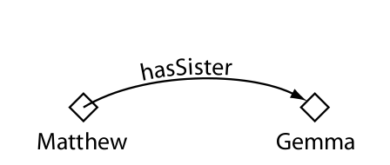
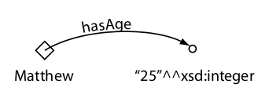
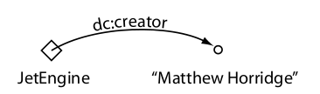
Semántica de OWL
Object Properties
DataType Properties
Annotation Properties*
(Tutorial Manchester)
Web Ontology Language

Slide 4
Semántica de OWL
Object Properties
Web Ontology Language

Slide 5
Semántica de OWL
Jerarquía de propiedades:
Sub/SuperProperties
p SubPropertyOf q
Si A p B, A q B
Pero si D q F, no D p F
Equivalent Properties
Disjoint Properties
Web Ontology Language

Slide 6
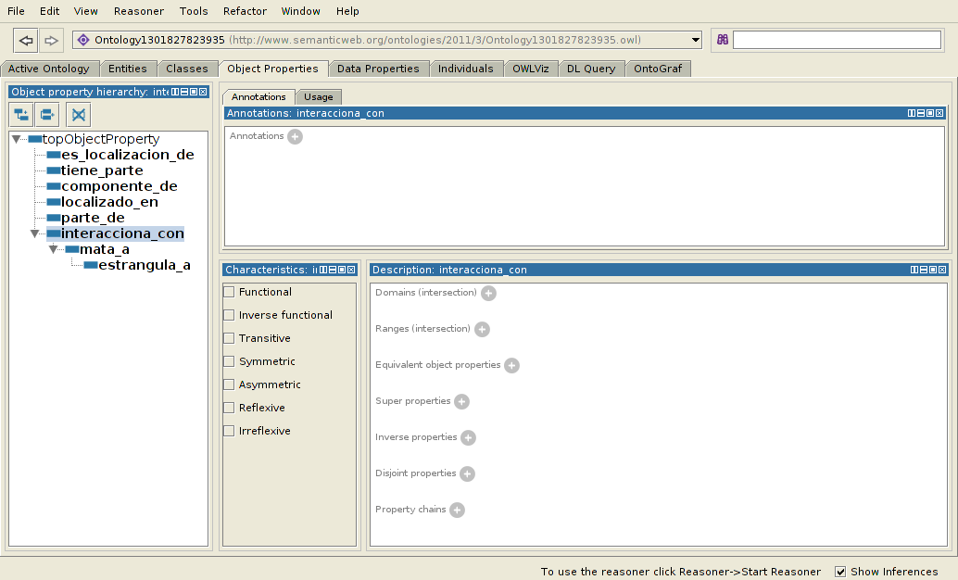
Semántica de OWL
Web Ontology Language

Slide 7
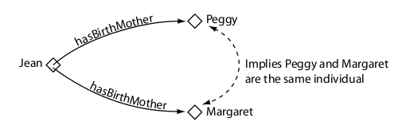
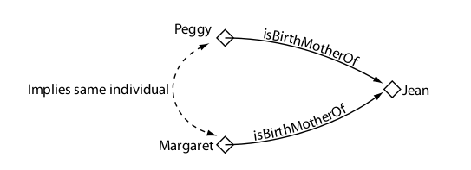
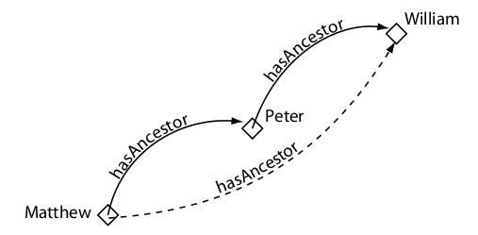
Semántica de OWL
Functional
Inverse functional
Transitive
(Tutorial Manchester)
Web Ontology Language

Slide 8
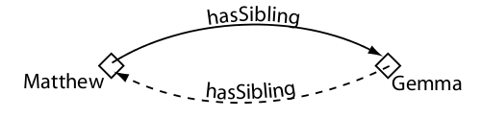
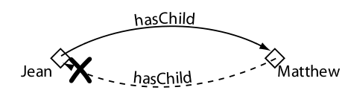
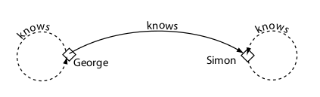
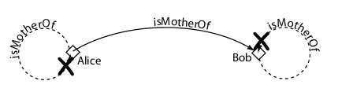
Semántica de OWL
Symmetric
Antisymmetric*
Reflexive
Irreflexive*
Web Ontology Language

Slide 9
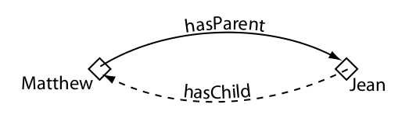
Semántica de OWL
Inverse properties
(Tutorial Manchester)
Web Ontology Language

Slide 10
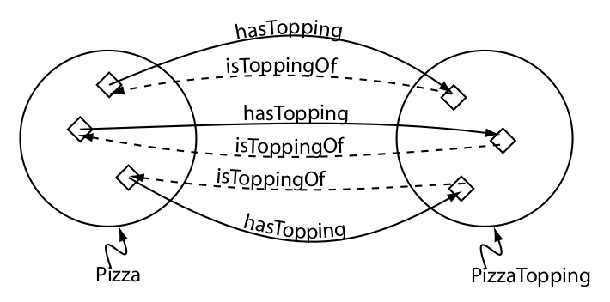
Semántica de OWL
Dominio y Rango:
Normalmente clases o uniones de clases
Pero cualquier clase anónima es válida
No son constraints, ¡Son axiomas!
Web Ontology Language

Slide 11
Semántica de OWL
EJERCICIO:
Un rey es precedido por todos los reyes anteriores
Un rey es inmediatemente precedido por un solo rey. Si un rey es inmediatemente precedido por un rey, también es precedido por ese rey
Web Ontology Language

Slide 12
Semántica de OWL
EJERCICIO:
Un rey es precedido por todos los reyes anteriores
Un rey es inmediatemente precedido por un sólo rey. Si un rey es inmediatemente precedido por un rey, también es precedido por ese rey
Precedido_por transitive
Inmediatamente_precedido_por functional
Inmediatamente_precedido_por subPropertyOf precedido_por
Web Ontology Language

Slide 13
Semántica de OWL
Data Type Properties
Web Ontology Language

Slide 14
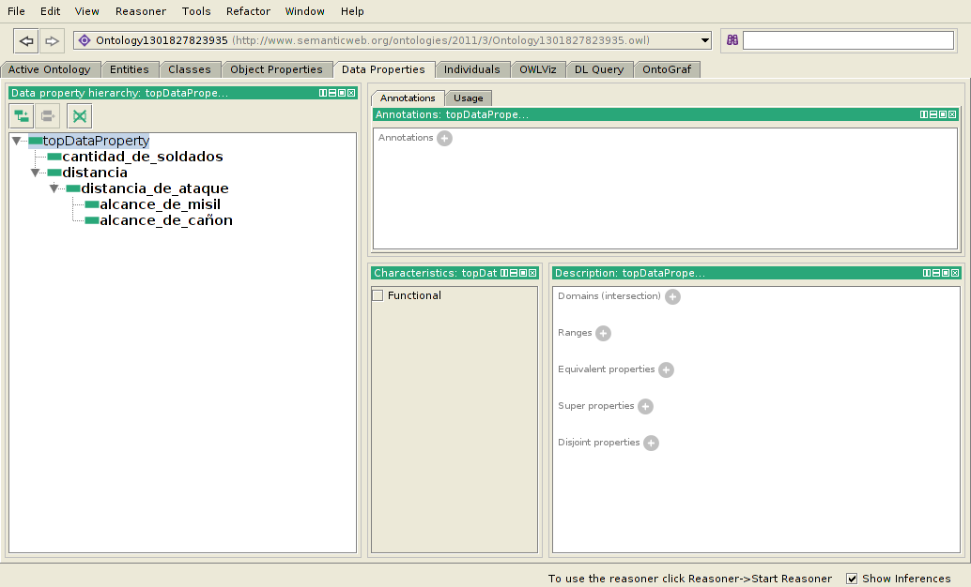
Semántica de OWL
Web Ontology Language

Slide 15
Semántica de OWL
Equivalent / sub-super / disjoint
Only Functional (No transitive, … )
Domain: ~ Object Properties
Range:
Built-in datatypes
Data range Expresion
Web Ontology Language

Slide 16
Semántica de OWL
Annotation Properties
Web Ontology Language

Slide 17
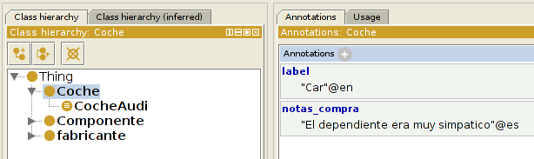
Semántica de OWL
Añadir anotaciones no semánticas en lenguaje natural a entidades, axiomas o a la ontología
rdfs:label, rdfs:comment, …
Dublin Core (http://dublincore.org/)
Propiedades definidas por el usuario
Web Ontology Language

Slide 18
Semántica de OWL
Individuos
Web Ontology Language

Slide 19
Semántica de OWL
Un individuo puede pertenecer a una o varias clases con nombre o anónimas (O a ninguna*) (Types)
Un individuo puede ser igual a otro individuo (SameAs)
Un individuo puede ser diferente a otro individuo (DifferentFrom)
Los individuos se relacionan en parejas:
mi_retrovisor parte_de mi_coche
mi_retrovisor not parte_de tu_coche
Los individuos se relacionan con datos:
mi_coche tiene_caballos "90"^^xsd:positiveInteger
mi_coche not tiene_caballos "90"^^xsd:positiveInteger
Web Ontology Language

Slide 20
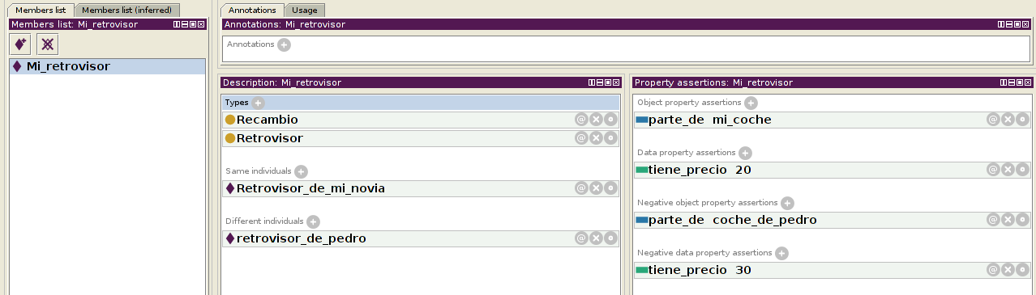
Semántica de OWL
Web Ontology Language

Slide 21
Inferencia
Inferencia
Web Ontology Language

Slide 22
Inferencia
Hasta ahora hemos visto (Casi) todo lo que podemos decir con OWL (Asserted)
Pero el razonador puede inferir los axiomas que los axiomas que hemos expresado implican (Inferred)
El razonador hace el conocimiento implícito explícito de maneras difíciles para un humano, debido a su complejidad, de ahí su utilidad
Web Ontology Language

Slide 23
Inferencia
OWL en su versión actual garantiza sound and complete reasoning, si no usamos OWL Full (ej. una propiedad que sea transitiva y funcional, aplicar cardinalidad a subsunción, … )
La garantiza en teoría, en la práctica hay problemas de rendimiento aunque se está mejorando mucho* (OWL profiles)
Las propiedades de anotación no entran dentro de la inferencia
Web Ontology Language

Slide 24
Inferencia
La inferencia se puede usar para:
Crear/mantener la taxonomía de clases
Detectar la consistencia de la ontología
Clasificar un individuo/clase nuevo contra la ontología
Hacer consultas a la ontología
¡Razonar continuamente!
¡OWA + no UNA!
Web Ontology Language

Slide 25
Inferencia
Crear/Mantener jerarquía de clases:
Por ejemplo podemos normalizar una jerarquía
En una jerarquía de herencia multiple hay que mantener muchas relaciones clase/subclase
Hacerlo a mano es peligroso
El razonador lo puede hacer por nosotros mucho mejor, de manera completa
Web Ontology Language

Slide 26
Inferencia
Ontología normalizada:
Las clases con varias subclases: definidas
Las clases con varias superclases: primitivas y disjoint entre si
Por cada relación clase/subclase, una restricción (N+S para la superclase, N para la subclase)
Lanzamos el razonador y el mantiene la jerarquía
Web Ontology Language

Slide 27
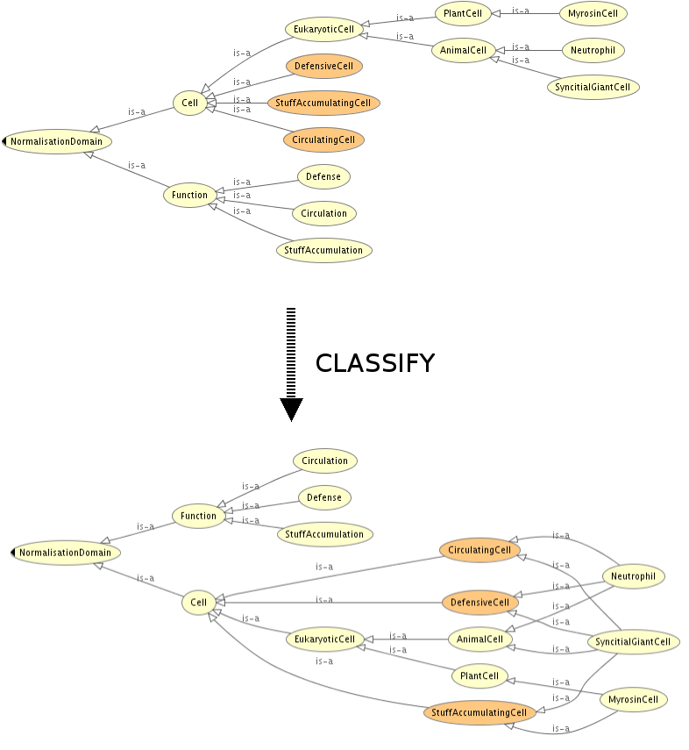
Inferencia
http://www.gong.manchester.ac.uk/odp/html/Normalisation.html
Web Ontology Language

Slide 28
Inferencia
Ventajas de una ontología normalizada:
Mantener la jerarquía es más cómodo: cada vez que añadimos una clase nueva, simplemente tenemos que mirar las propiedades y añadir las restricciones, sin tener que mirar toda la jerarquía
El razonador “no se equivoca”
Las relaciones clase/subclase son explícitas: el razonador “sabe” porqué un clase es una subclase de otra clase (Por la restricción). Idem para otro desarrollador o alguien que quiera reusar nuestra ontología
La ontología es mucho más rica axiomáticamente para consultas etc.
Web Ontology Language

Slide 29
Inferencia
Detectar la consistencia de la ontología
Las clases not satisfiable son clases que no pueden tener ningún individuo
Una ontología se vuelve inconsistente si decimos que una clase not satisfiable tiene un individuo
Las clases not satisfiable, en una ontología inconsistente, son subclases de owl:Nothing
No se puede usar inferencia en una ontología inconsistente
Normalmente indica un error en la modelización del conocimiento
Web Ontology Language

Slide 30
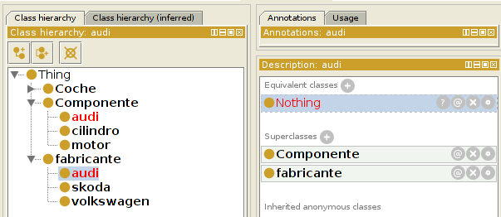
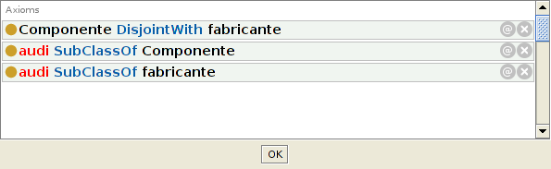
Inferencia
Explicación automática de la razón de la inconsistencia
Web Ontology Language

Slide 31
Inferencia
Clasificar nuevos individuos o clases contra la ontología
El razonador infiere
Individuos: types
Clases: subClassOf, equivalentTo
Web Ontology Language

Slide 32
Inferencia
Hacer consultas DL
Una consulta es como una clase anónima definida (Con condiciones N+S)
Le preguntamos al razonador como se relacionan las clases y los individuos de la ontologia con esa clase (miembro, subclase, … )
Antes de hacer consultas la ontología tiene que ser consistente y el razonador tiene que estar sincronizado
Web Ontology Language

Slide 33
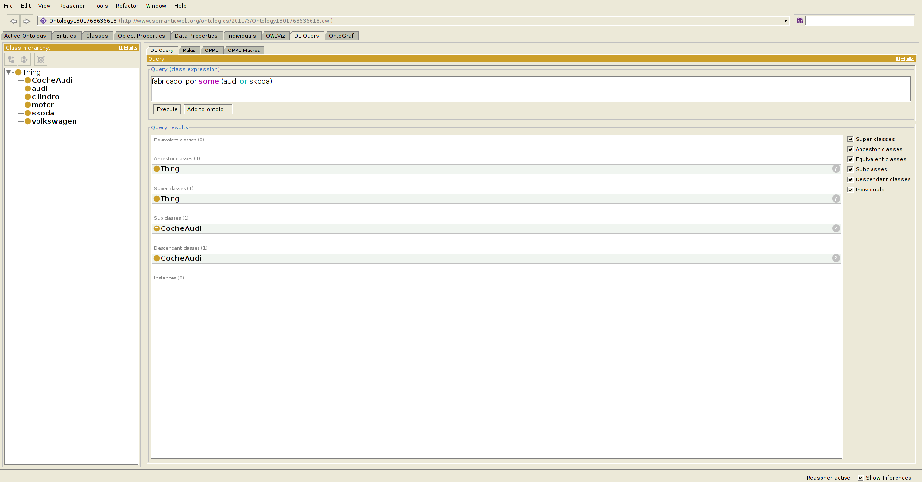
Inferencia
Web Ontology Language

Slide 34
Inferencia
EJERCICIO
parte_de
Domain: Componente
Range: Coche
Rueda subClassOf Componente
Rueda subClassOf parte_de some Coche
Retrovisor subClassOf Artilugio
Retrovisor subClassOf parte_de some Coche
¿Consistente o inconsistente?
Web Ontology Language

Slide 35
Inferencia
Es consistente
Web Ontology Language

Slide 36
Inferencia
Es consistente
Para que sea inconsistente:
Artilugio disjointWith componente
Web Ontology Language

Slide 37
Inferencia
Sabemos que es consistente, ¿Qué va a inferir el razonador?
Web Ontology Language

Slide 38
Inferencia
parte_de
Domain: componente
Retrovisor subClassOf parte_de some coche
>>>>>>> Retrovisor subClassOf componente
(Domain coercion)
Web Ontology Language

Slide 39
Inferencia
EJERCICIO
Queremos expresar en una ontología que el color sólo puede ser rojo, azul o negro
Es decir, tenemos que hacer que la ontología sea inconsistente si alguien añade otro color
Web Ontology Language

Slide 40
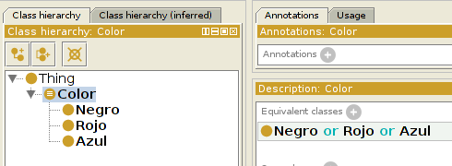
Inferencia
¿Cómo sabemos que hemos conseguido lo que queríamos?
Web Ontology Language

Slide 41
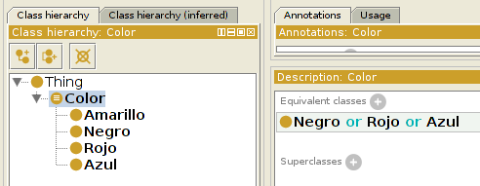
Inferencia
Añadimos otro color (Amarillo) y lanzamos el razonador, ¿Será inconsistente?
Web Ontology Language

Slide 42
Inferencia
Es consistente (No nos sirve), ¿Por qué es consistente?
Web Ontology Language

Slide 43
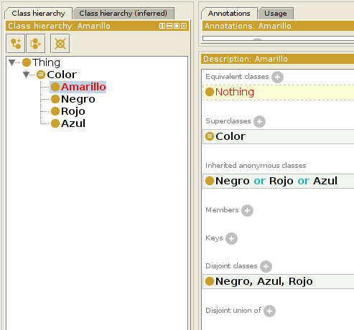
Inferencia
Porque faltan los disjoints (Como siempre ;-)
Web Ontology Language

Slide 44
Inferencia
EJERCICIO
A disjointWith B
C equivalentTo p only (A and B)
¿Consistente?
Web Ontology Language

Slide 45
Inferencia
A disjointWith B
C equivalentTo p only (A and B)
Consistente
Only: de tener una relación con p, tiene que ser a la intersección de A y B, o a nada
A and B esta vacío, ya que son disjoints (Trivially satisfiable)
En cambio
A disjointWith B
C equivalentTo p some (A and B)
Sí es inconsistente: no puede tener por lo menos una relación a nada
Web Ontology Language

Slide 46
Inferencia
A disjointWith B
C equivalentTo p only (A or B)
A disjointWith B
C equivalentTo p some (A or B)
¿Consistente?
¿Consistente?
Web Ontology Language

Slide 47
Inferencia
A disjointWith B
C equivalentTo p only (A or B)
A disjointWith B
C equivalentTo p some (A or B)
Consistente
Consistente
Web Ontology Language

